Slide 1

Russian Help Bot
Ившина Юлия Коваленко Евгений

Slide 2

Основная идея проекта
Помощь с разборами русских слов и с подготовкой к тестовой части ЕГЭ

Slide 3


Основные функции нашего бота
/commands
/mems
/new_word
/TEST

Slide 4
Основные функции нашего бота
/mems
/TEST
/commands
/new_word

Slide 5
Основные функции нашего бота
/TEST
/new_word
/mems
/commands

Slide 6
Основные функции нашего бота
/new_word
/commands
/TEST
/mems

Slide 7

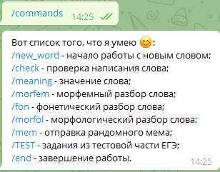
Все команды бота

Slide 8

Работа со словами
/check – проверка написания
/meaning – значение слова
/morfem – морфемный разбор
/fon – фонетический разбор
/morfol – морфологический разбор

Slide 9

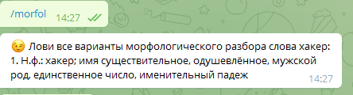

Примеры разборов
Морфологический разбор:
Фонетический разбор:

Slide 10

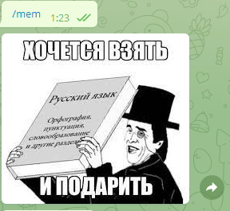
Небольшой раздел с мемами)

Slide 11

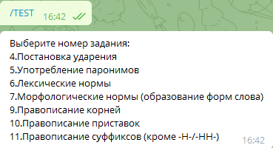
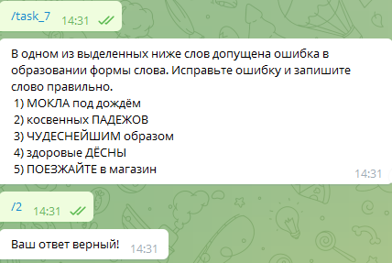
ЕГЭ по русскому языку

Slide 12

@helprussianwords_bot

